Slide 1
表紙タイトル2行まで
サブタイトルやプレゼンター名など二次情報
2025年 7月 1日

Slide 2
表紙タイトル2行まで
サブタイトルやプレゼンター名など二次情報
2025年 7月 1日

Slide 3
目次
テキストを入力
テキストを入力
テキストを入力
テキストを入力
テキストを入力

Slide 4
目次
テキストを入力
テキストを入力
テキストを入力
テキストを入力
テキストを入力

Slide 5
セクション見出し

Slide 6
セクション見出し

Slide 7
スライドタイトルを入力

Slide 8
スライドタイトルを入力

Slide 9
スライドタイトルを入力

Slide 10
スライドタイトルを入力

Slide 11
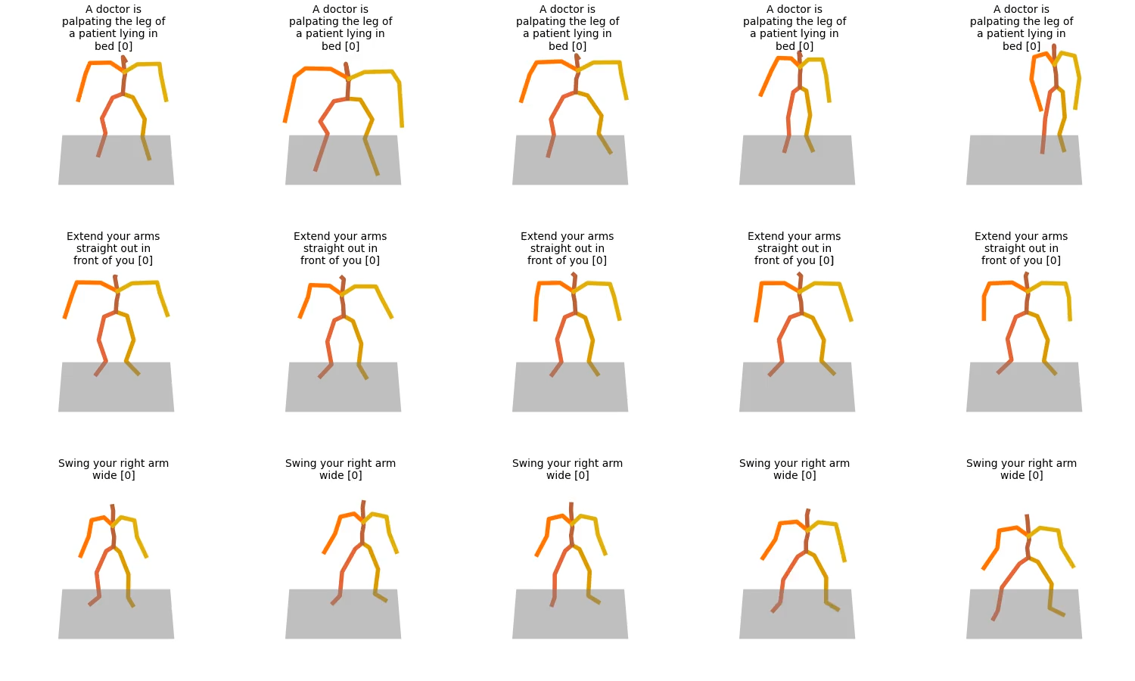
motion diffusion model(MDM)での生成

Slide 12
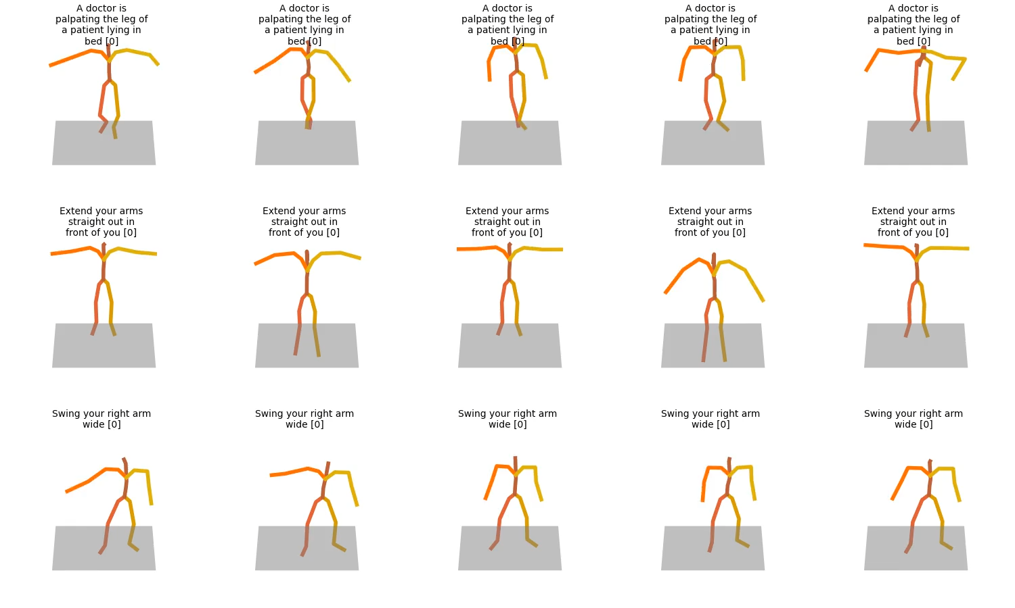
Diffusion Planner (DiP)での生成

Slide 13
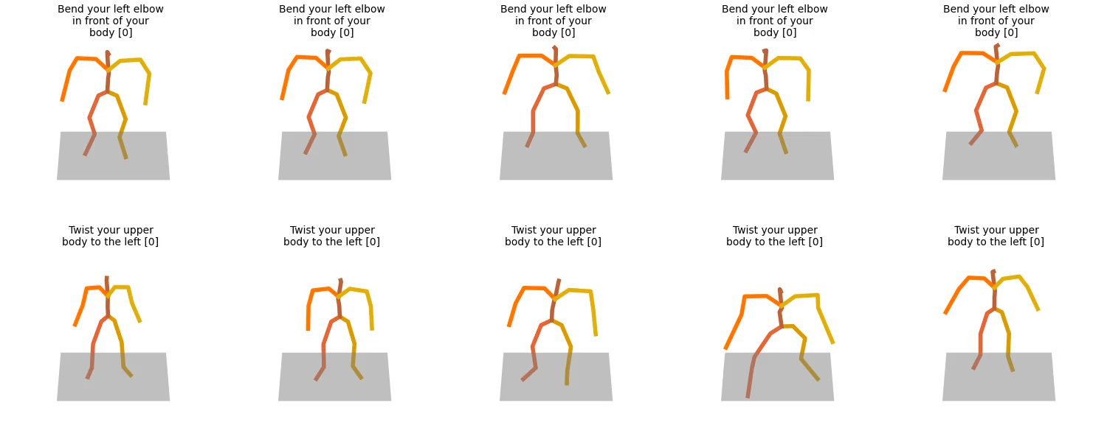
motion diffusion model(MDM)での生成

Slide 14
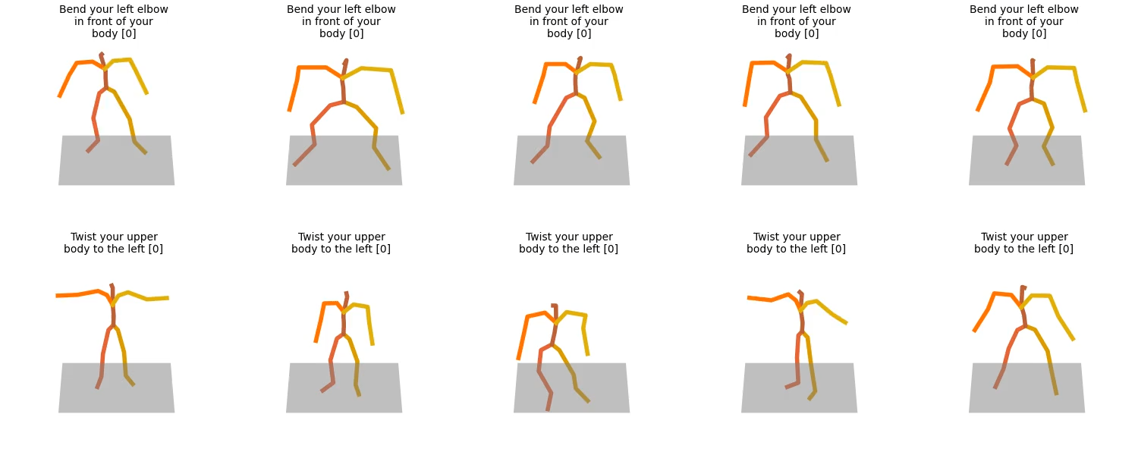
Diffusion Planner (DiP)での生成

Slide 15
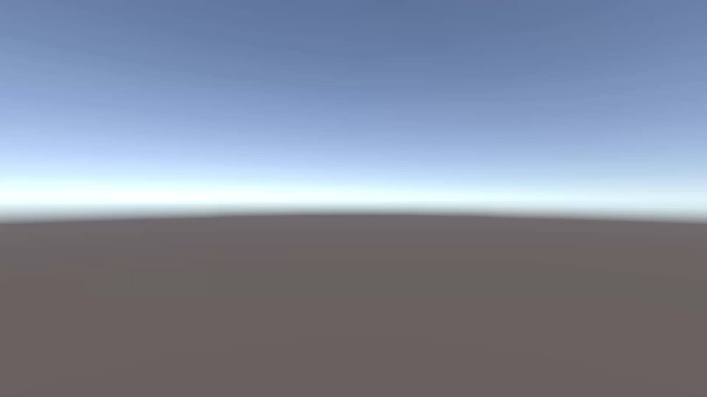
Text2Motion モデル比較
Text_input : A doctor is palpating the leg of a patient lying in bed
MDM
DiP

Slide 16
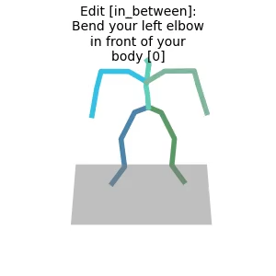
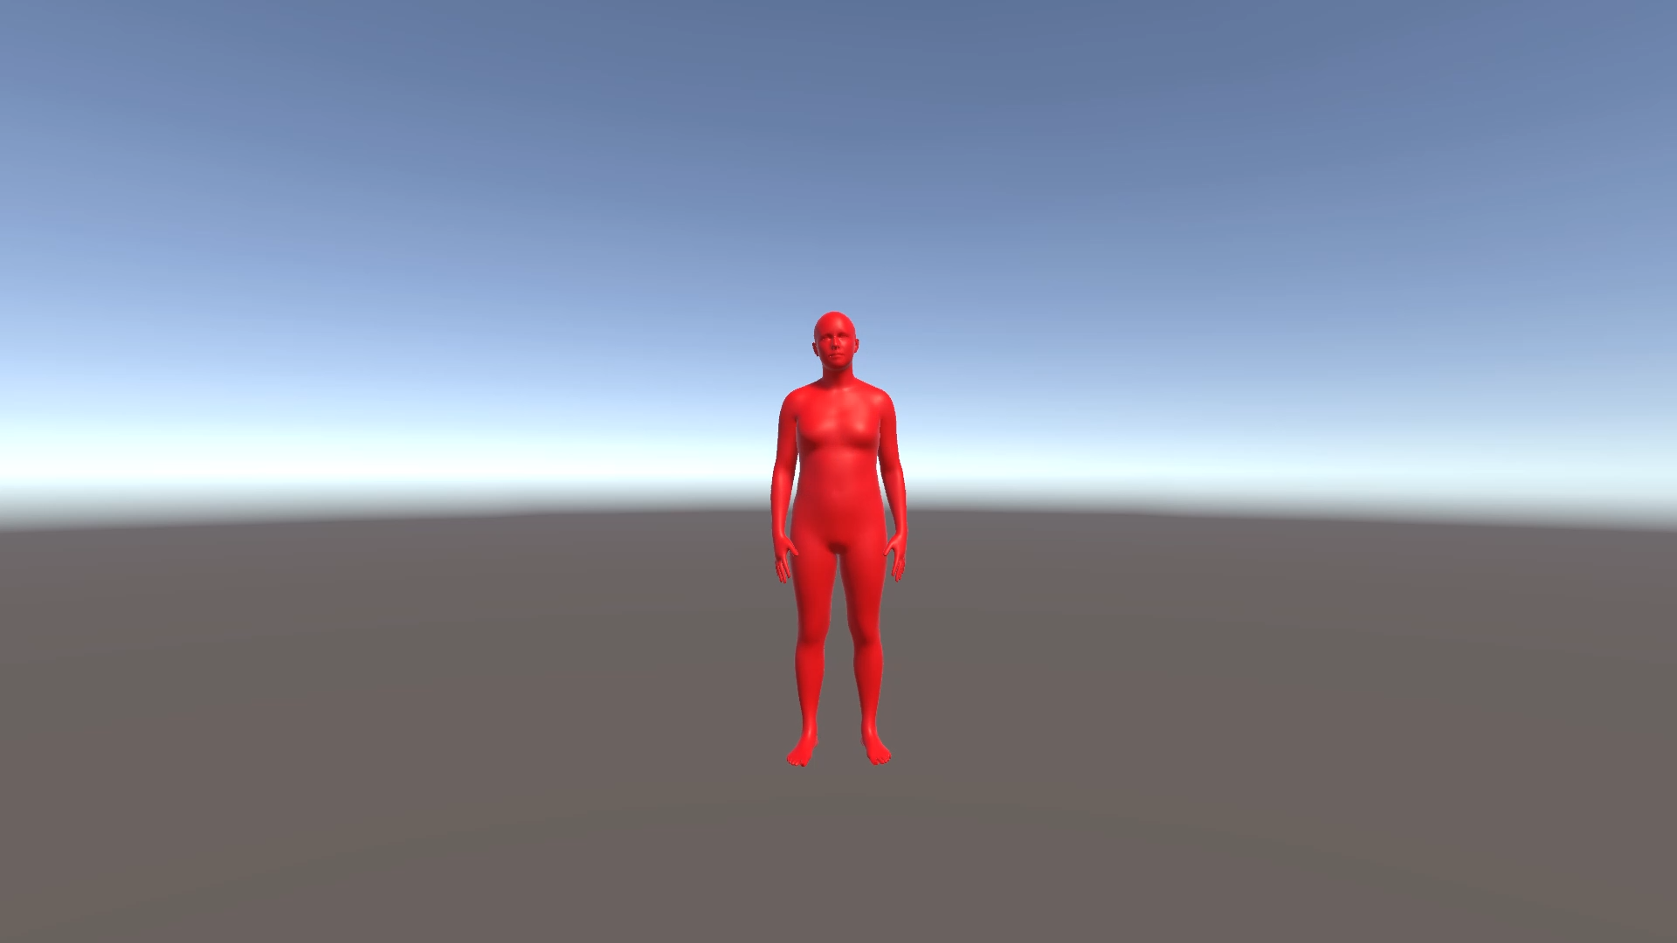
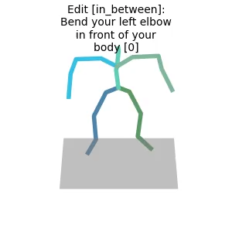
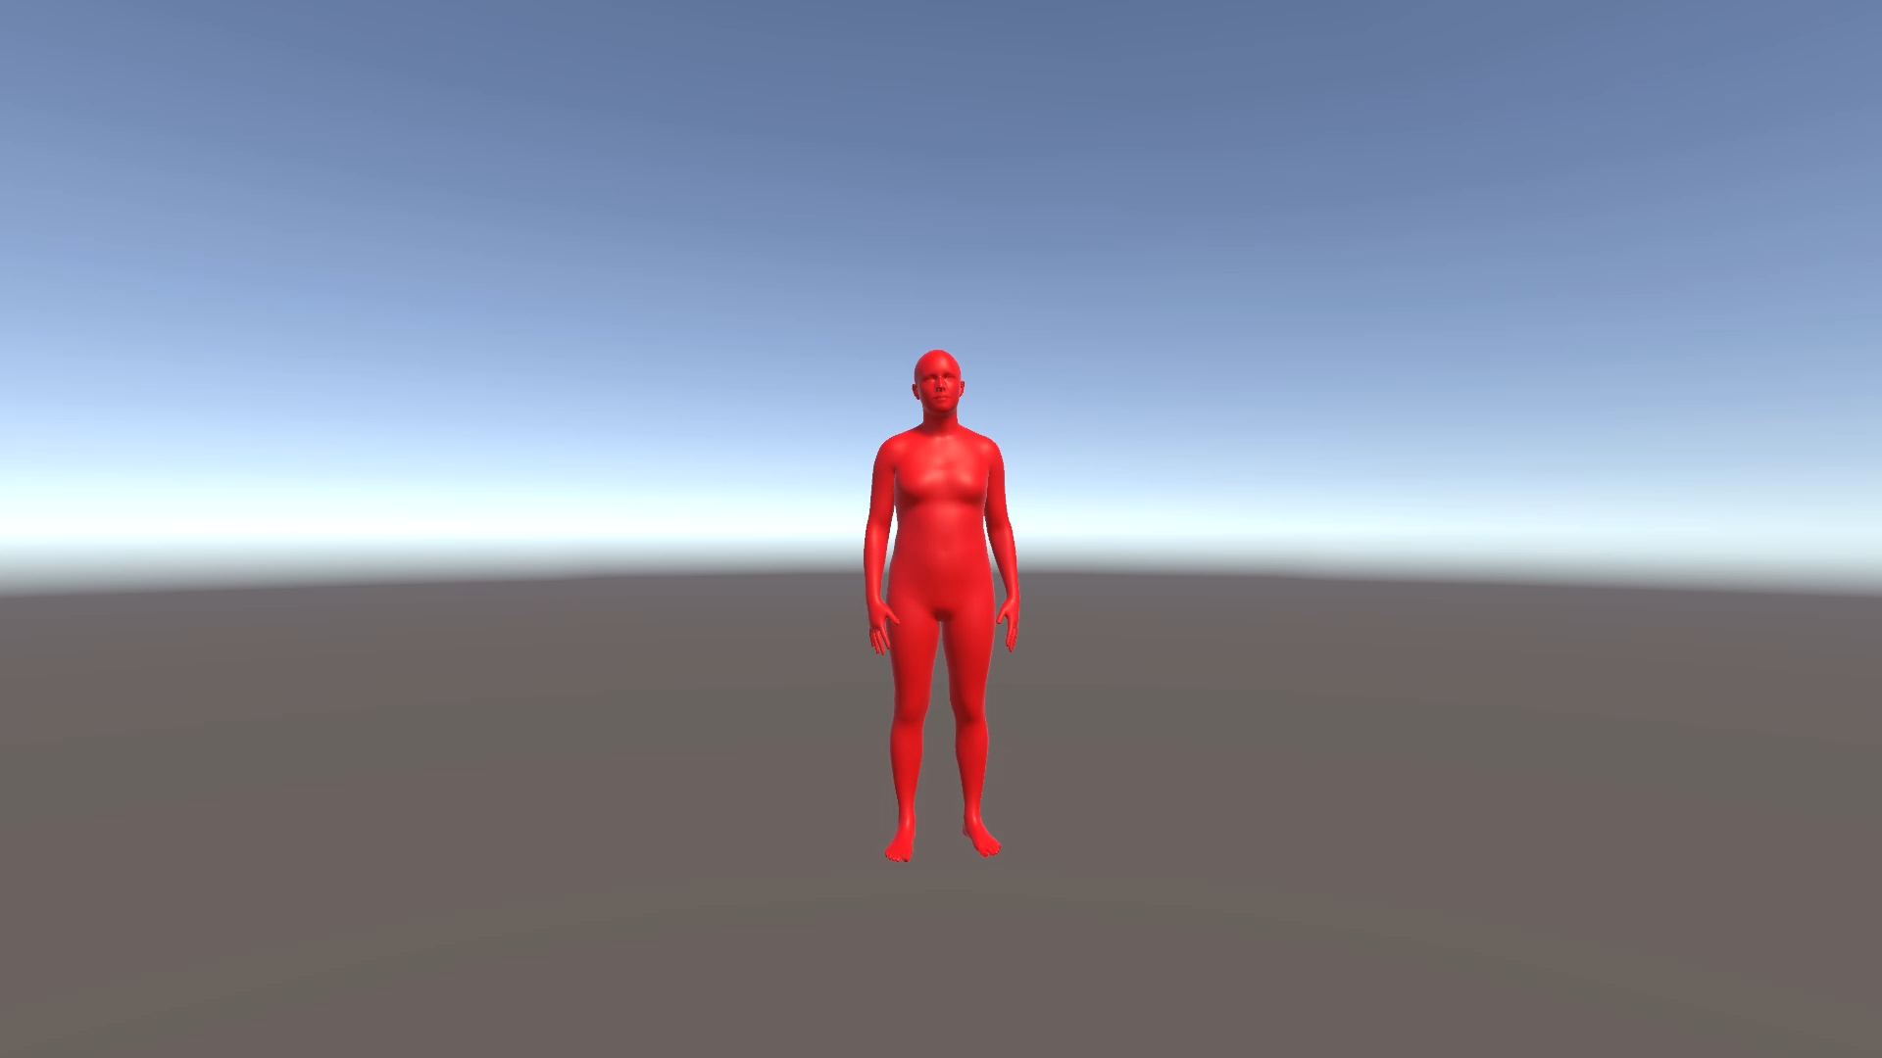

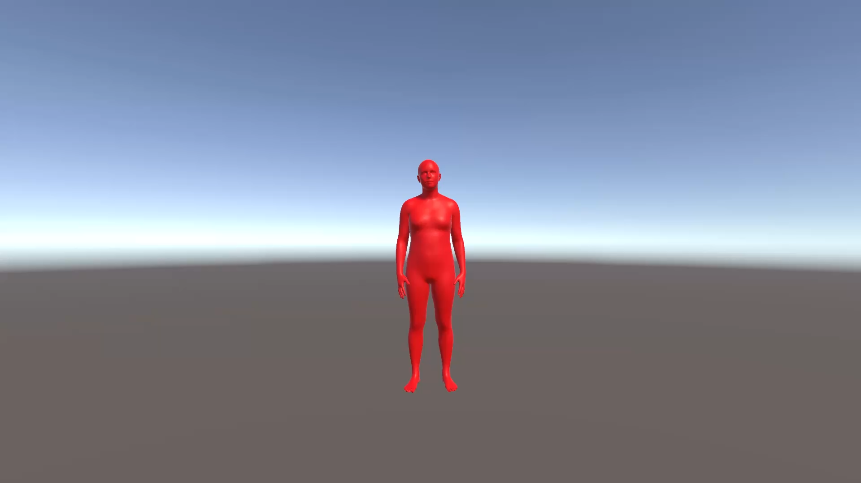
Motion In-betweening (MDM)
短い
長い
Text指定あり
Text指定なし

Slide 17
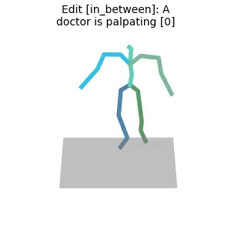
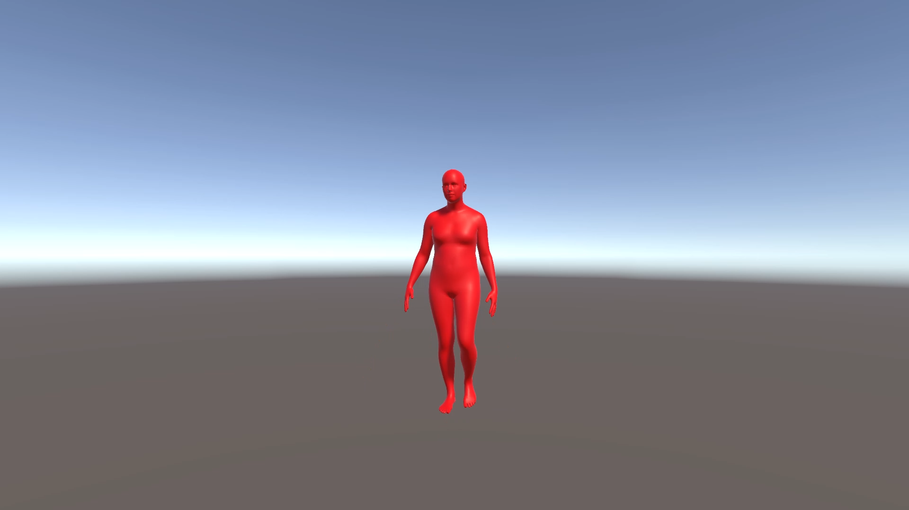

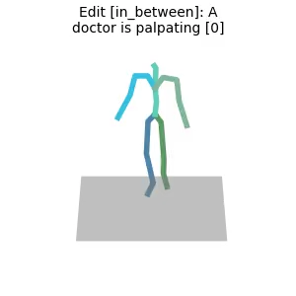

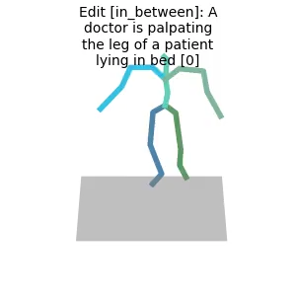
Motion In-betweening (MDM)
短い
長い
Text指定あり
Text指定なし

Slide 18
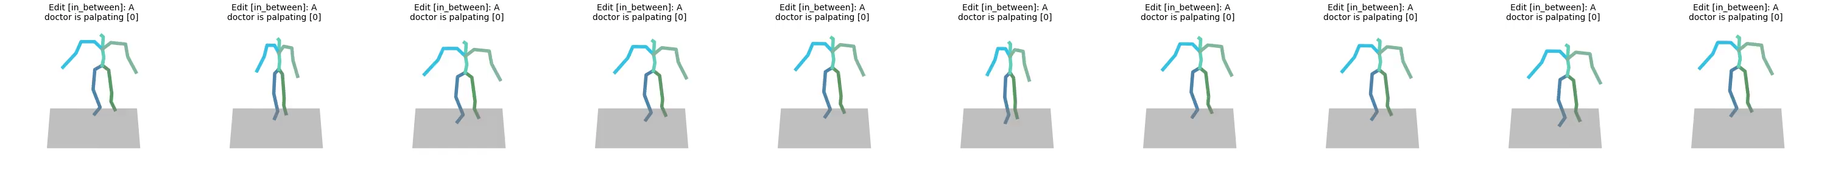
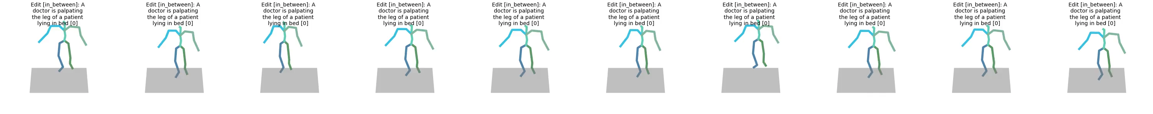
Motion In-betweening (MDM)
Text指定あり
Text指定なし

Slide 19
スライドタイトルを入力

Slide 20
スライドタイトルを入力
テキストを入力

Slide 21
スライドタイトルを入力
テキストを入力

Slide 28
スタイルガイド

Slide 29
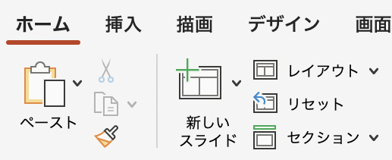
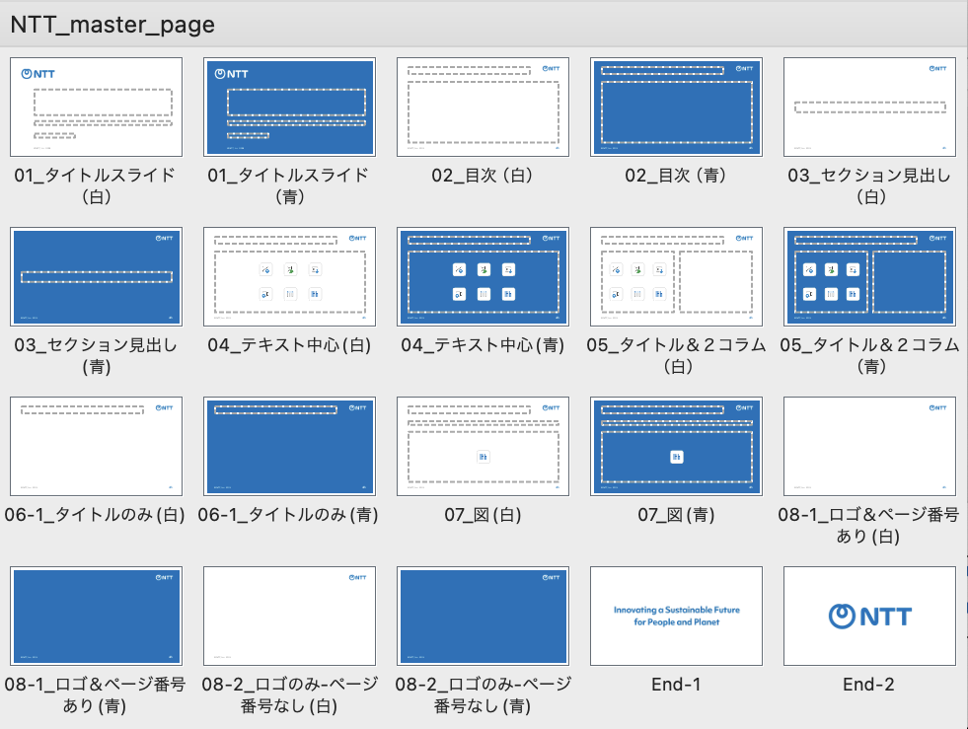
新規スライドの設定
新規スライドを作成する際は、「ホーム」タブの「新しいスライド」ボタン右の ∨ をクリックしてください。
使用可能なすべてのレイアウトが表示されますので用途に合わせて選択してください。

Slide 30
テキストスタイル
本ファイルをテンプレートにすることで
新規スライドを作成時、タイトルフォーマットは設定されています。
新規に作成したテキストボックスのフォントは自動的に指定済のもので設定されています。
フォントサイズ
フォント指定
スライドタイトル 28pt
日本語用フォント - メイリオ
英数字用フォント - Arial
■テキスト第一レベル 18pt
第 2 レベル 14pt
第 3 レベル 11pt
第 4 レベル 10.5
第 5 レベル 9pt

Slide 31
テキストスタイル
本ファイルをテンプレートにすることで
新規スライドを作成時、タイトルフォーマットは設定されています。
新規に作成したテキストボックスのフォントは自動的に指定済のもので設定されています。
テキスト強調時のスタイル
原則的に強調部分には太字を用い、さらに強調したい場合はNTTブルーで色付けします。
Orangeは文中の強調には使用しません。
長文中、文単位での長めの強調・注意喚起にはアンダーラインを使用します。
強調を伴い、複数行にわたる文章を配置する場合は、強調の効果と可読性を確保するため、行間を広げることをおすすめします。
設定例 :「段落」ダイアログ：インデントと行間隔 ＞ 間隔：行間から、「倍数：1.5倍」

Slide 32
箇条書きの設定
第１レベル：メイリオ 18pt
第 2 レベル：メイリオ 14pt
第 3 レベル:メイリオ 11pt
第 4 レベル:メイリオ 10.5pt
第 5 レベル:メイリオ 9pt
1Level: Arial 18pt
2Level: Arial 14pt
3Level: Arial11pt
4Level: Arial 10.5pt
5Level: Arial 9pt
箇条書き、ナンバーリストの際は、原則として 各レベルごとに上記の記号を使用してください。

Slide 33
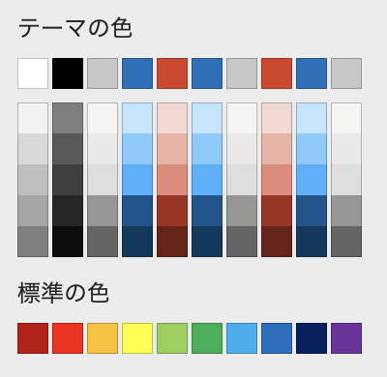
カラースキーム
■ ブランドカラー（NTTブルー）と無彩色、オレンジを採用しています
NTTのビジョンである「事業活動を通じて、パートナーの皆さまとともに社会的な課題の解決をめざす」ため、顧客・コミュニティ・社員とのナチュラルなつながりをもつ信頼できるパートナーであることをブランドカラーであるNTTブルーと無彩色を組み合すことで表現しています。
■ パレットのテーマの色から選択可能です
■ カラーパレット
0
114
188
0
0
0
200
200
200
255
255
255
219
61
35
NTT ブルー
ブラック
シルバー
ホワイト
オレンジ

Slide 34
グラフ配色サンプル 棒グラフ
背景が白の場合は、NTT ブルーとシルバーの2色を使用します。
チャートタイトル

Slide 35
グラフ配色サンプル 棒グラフ
棒グラフの配色例です。 カラースキームを使用することを原則とし、より強調する項目にNTTブルーを使用します。
強調する項目をNTTブルーで目立たせたサンプル

Slide 36
グラフ配色サンプル 円グラフ
円グラフの配色例です。 分野違いで円グラフのバリエーションを並置する場合などは同色の濃淡を使用します。
サービスごとのグラフを該当色の濃淡で表したサンプル
□□
○○
8,000人
12,000人
8%
6%
8%
10%
社員数
20,000人
9%
23%
59%
77%

Slide 37
テーブル配色サンプル
■ 列ヘッダ
項目1 | 項目2 | 項目3
データ1-1 | データ2-1 | データ3-1
データ1-2 | データ2-2 | データ3-2
データ1-3 | データ2-3 | データ3-3
■ 行ヘッダ
項目A | データ1-1 | データ1-2
項目B | データ2-1 | データ2-2
項目C | データ3-1 | データ3-2
項目D | データ4-1 | データ4-2
■ 行列ヘッダ
 | 項目1 | 項目2
項目A | データ1-1 | データ1-2
項目B | データ2-1 | データ2-2
項目C | データ3-1 | データ3-2

Slide 38
資料の最後は必ず End-1 と End-2 を連続で表示して終える

Slide 39
資料の最後は必ず End-1 と End-2 を連続で表示して終える

Slide 40
アイコン

Slide 41























































アイコン
アイコンを使用する場合、下記のアイコンをクリックして「配置」から「オブジェクトのグループ化→グループ解除」を行うと
個々に使用できます。
アイコンの色は、図ツールの書式「色」をクリックして「色の変更」を使用して変更できます。

Slide 42























































アイコン
アイコンを使用する場合、下記のアイコンをクリックして「配置」から「オブジェクトのグループ化→グループ解除」を行うと
個々に使用できます。
アイコンの色は、図ツールの書式「色」をクリックして「色の変更」を使用して変更できます。

Slide 43























































アイコン
アイコンを使用する場合、下記のアイコンをクリックして「配置」から「オブジェクトのグループ化→グループ解除」を行うと
個々に使用できます。
アイコンの色は、図ツールの書式「色」をクリックして「色の変更」を使用して変更できます。

Slide 44























































アイコン
アイコンを使用する場合、下記のアイコンをクリックして「配置」から「オブジェクトのグループ化→グループ解除」を行うと
個々に使用できます。
アイコンの色は、図ツールの書式「色」をクリックして「色の変更」を使用して変更できます。

Slide 45


















































アイコン
アイコンを使用する場合、下記のアイコンをクリックして「配置」から「オブジェクトのグループ化→グループ解除」を行うと
個々に使用できます。
アイコンの色は、図ツールの書式「色」をクリックして「色の変更」を使用して変更できます。

Slide 46

































アイコン
アイコンを使用する場合、下記のアイコンをクリックして「配置」から「オブジェクトのグループ化→グループ解除」を行うと
個々に使用できます。
アイコンの色は、図ツールの書式「色」をクリックして「色の変更」を使用して変更できます。

